Slide 1
Вытоптова Татьяна Александровна,
КГКОУ «Вечерняя (сменная) общеобразовательная школа №2»,
с. Шипуново Алтайского края,
учитель физики.
Тематический контроль по теме «Строение вещества». Физика 7 класс.
Аннотация к тесту
Тематический тест по физике для текущего контроля. Тест состоит из 10 вопросов, на каждый вопрос предлагается 5-6 ответов, из которых учащемуся нужно выбрать один правильный. Для этого учащемуся необходимо щелкнуть левой кнопкой мыши на желтый квадрат выбранного ответа, справа появится слово «да» или «нет».
На выполнение теста отводится 15-20 минут.
Критерий оценивания:
Число правильных ответов: Оценка в баллах:
0-2 1
3-4 2
5-6 3
7-8 4
9-10 5
При составлении теста использовалась литература: Кабардин О.Ф., Орлов В.А. Физика. Тесты 7-9 классы: Учебно-методическое пособие.

Slide 2
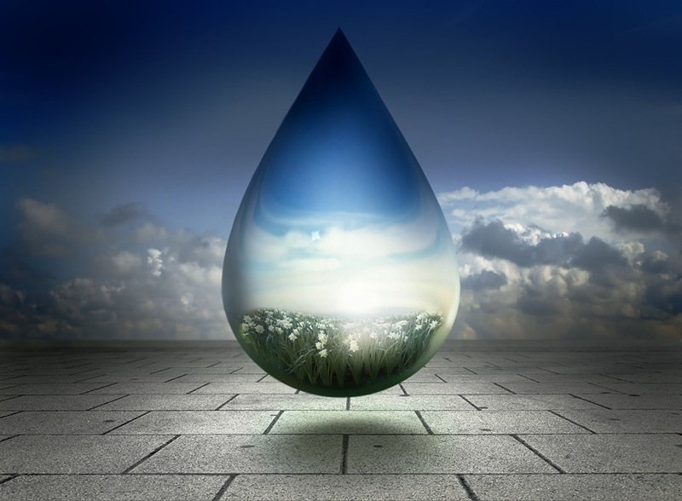
Тест 1
Физика
7 класс
Строение вещества

Slide 3
1. Какие из перечисленных ниже явлений послужили основой для предположения об атомном строении вещества? Испарение жидкостей. Распространение запахов. Свободное падение тел.
 | Только 1.
 | Только 2.
 | Только 3.
 | 1 и 2.
 | 1 и 3.
 | 2 и 3
Нет
Да
Следующий вопрос

Slide 4
2. Какая из трех частиц входит в состав двух других из перечисленных ниже? Атом. Молекула. Электрон
 | 1.
 | 2.
 | 3.
 | 1 и3.
 | Ни одна из трех
Нет
Да
Следующий вопрос

Slide 5
3. Чем объясняется броуновское движение мелких твердых частиц в жидкости?
 | Случайными толчками молекул жидкости, участвующих в хаотическом тепловом движении.
 | Действием конвекционных потоков в жидкости.
 | Действием сил притяжения и отталкивания между броуновскими частицами.
 | Движение броуновских частиц пока не объяснено наукой.
Нет
Да
Следующий вопрос

Slide 6
4. Имеются металлический шарик и металлическое кольцо с диаметром отверстия, точно равным диаметру шара. При одинаковой температуре шара и кольца шар с трудом проходит через отверстие в кольце. Каким опытом, используя эти предметы, можно доказать способность твердых тел к расширению при нагревании?
 | Нагреть кольцо, отверстие сузится и шар не сможет пройти через него.
 | Нагреть шар, он расширится и не сможет пройти через кольцо.
 | Нагреть шар и кольцо, шар расширится, кольцо сузится и шар не сможет пройти через кольцо.
Нет
Да
Следующий вопрос

Slide 7
5. Что состоит из атомов? Вода. Воздух. Звук.
 | Только 1.
 | Только 2.
 | Только 3.
 | 1 и 2.
 | 1,2 и 3.
 | 2 и 3.
Нет
Да
Следующий вопрос

Slide 8
6. Что такое самая маленькая частица воды?
 | Маленькая капля.
 | Маленький шарик.
 | Молекула.
 | Атом.
 | Электрон.
Нет
Да
Следующий вопрос

Slide 9
7. Воздух состоит из молекул различных газов, движущихся беспорядочно. Что обычно происходит при столкновении этих молекул?
 | Соединение молекул.
 | Разрушение молекул.
 | Превращение одних молекул в другие.
 | Изменение скорости и направления движения молекул.
 | Не происходит никаких изменений.
Нет
Да
Следующий вопрос

Slide 10
8. Каким способом можно увеличить скорость беспорядочного движения молекул воздуха, находящихся внутри мяча? Бросить мяч с большой скоростью. Нагреть мяч.
 | Только 1.
 | Только 2.
 | 1 или 2.
 | Ни 1, ни 2.
 | Скорость беспорядочного движения молекул нельзя изменить никаким способом.
Нет
Да
Следующий вопрос

Slide 11
9. В стакан с водой упала капля краски. Через некоторое время вся вода оказалась окрашенной. Какое явление было причиной распространения молекул краски по всему объему воды? Температура воды в стакане была всюду одинаковой.
 | Испарение.
 | Конденсация.
 | Диффузия.
 | Конвекция.
 | Все четыре явления, перечисленные в ответах 1-4.
Нет
Да
Следующий вопрос

Slide 12
10. В веществе молекулы непрерывно движутся и сталкиваются друг с другом. Как вы думаете, «изнашиваются» ли молекулы от этих ударов, изменяются ли со временем размеры и форма молекул, уменьшается ли со временем их масса?
 | Молекулы со временем не изменяются.
 | Со временем масса молекул уменьшается, но очень мало.
 | Размеры молекул практически не изменяются, но их форма приближается к шарообразной.
 | Изменяется и форма, и масса молекул.
Нет
Да
Следующий вопрос

